Slide 1
HABİB BABA HAZIRLAYAN: ELİF ÖZDEMİR

Slide 2
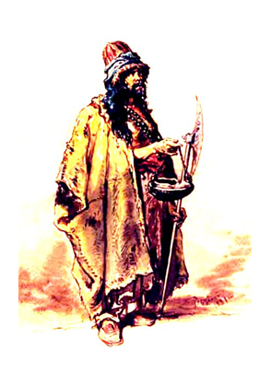
HABİB BABA

Slide 3
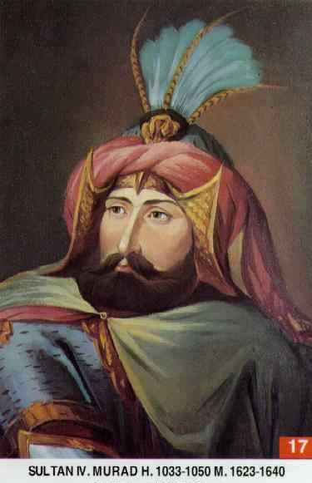
Habib Baba, 4.Murad devrinin gizli, kimsenin bilmediği Allah dostlarındandır. Yaşlıdır,fakirdir,gariptir. Fakat Rabbinin katında da alemlere denk bir değerin sahibidir.

Slide 4
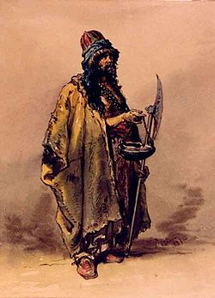
Yaşlı Habib Baba, uzun bir kervan yolculuğunun sonunda İstanbul'a gelmiştir.Yolculuğunun tozunu, yorgunluğunu atmak için bir hamama gider... Niyeti, şöyle iyice bir keselenip, paklanmak... Bedenini de ruhuna denk kılmaktır. Fakat hamamcı Habib babayı içeri sokmak istemez. 'Bugün' der, 'Sultan Murad'ın vezirleri hamamı kapattılar, dışarıdan müşteri alamıyoruz.'

Slide 5
Habib baba üzülür... Rica, minnet eder, yalvarır... 'Ne olursun' der, 'kimseye varlığımı belli etmem, aceleyle yıkanır çıkarım.Bu tozlu bedenle Rabbime ibadet ederken utanıyorum.Binbir dil döker.Hamamcı ehl-i insaftır... Dayanamaz... Kabul eder... Hamamın en sonundaki odayı göstererek ... 'Baba şu odada hızla yıkanıp çık, parada istemem. Yeter ki vezirler, senin farkına varmasınlar.'

Slide 6
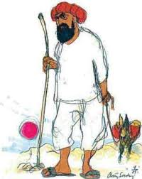
Habib baba sevinerek kendine gösterilen yere girer. Yıkanmaya başlar... Ve bu arada hamamcının karşısında yeni bir müşteri belirir. Boylu, poslu, genç, yakışıklı biridir bu gelen. Onunda görünümü fakirdir... Ama sadece görünümü... İkinci müşteri kılık değiştirmiş, 4.Murad'dır. O gün vezirlerinin topluca hamam alemi yapacaklarından haberdar olan padişah merak etmiştir. 'Hele bir bakalım' demiştir, 'bizim vezirler, hamamda benden uzakta, kendi başlarına ne yaparlar, nasıl eğlenirler?' Ve bu merak padişahı hamama getirmiştir.

Slide 7
Az önce yaşananlar bir kez daha tekrarlanır... Hamamcı vezirler der almak istemez... Padişah ise, ne olursun der, bastırır ve padişah galip gelir... Habib babanın yıkanmakta olduğu odayı göstererek, genç padişahın kulağına fısıldar: 'Şu odada bir ihtiyar yıkanıyor. Sende sar peştemali beline gir yanına... Beraber sessizce yıkanın, bir an evvel çıkın... Ve ekler: 'Aman ha! Vezirler varlığınızı bilmesinler.' Sonra 4.Murad da Habib babanın yanına süzülür. Beraber sessizce yıkanmaya başlarlar. Bu arada, hamamın büyük salonundan gelen tef, dümbelek, şarkı, türkü sesleri ortalığı çınlatmaktadır... Habib babanın gözü, genç hamam arkadaşının sırtına takılır. Biraz kirlenmiş gibi gelir ona... Allah hikmeti gereği dostuna, o yanındakinin kılık değiştirmiş padişah olduğunu ilham etmemiştir...

Slide 8
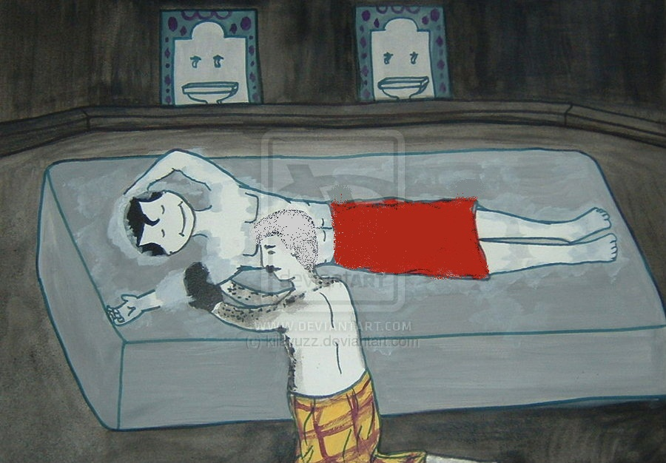
Ve yanındakini, görüntüsüne uygun, kendi gibi fakir bir delikanlı zanneden Habib baba yumuşak bir sesle konuşur: 'Evladım' der, 'Sırtın fazlaca kirlenmiş, müsade edersen bir keseleyivereyim.' Padişah aldığı bu teklif karşısında şaşkınlaşır ve bü yük bir haz duyar... Haz duyar, çünkü ömründe ilk defa biri ona, padişah olduğunu bilmeden, sırf bir insan olarak, karşılık beklemeksizin bir iyilik yapmayı teklif etmektedir. Memnuniyetle Habib babanın önünde diz çökerken: 'Buyur baba' der, 'ellerin dert görmesin'

Slide 9
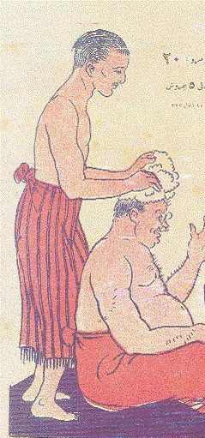
Bu arada içerideki alemin sesleri hamamı çınlatmaya devam etmektedir. Habib baba, 4.Murad'ın sırtını bir güzel keseler... Fakat padişah kuru bir teşekkürle yetinmek istemez.. Ne de olsa insandır ve o da her insan gibi kendine yapılan iyiliklerin kölesidir. 'Baba' der, 'gel bende senin sırtını keseleyeyim de ödeşmiş olalım.' Habib baba, teklifin kimden geldiğinden habersiz, tebessümle; 'Olur evlat' deyip, sultanın önünde diz çöker. Bu arada, Sultan Murad kese yaparken bir yandan da Habib babayı yoklar, ağzını arar... 'Baba' der, görüyormusun şu dünyayı... Sultan Murad'a vezir olmak varmış... Bak adamlar içerde tef,dümbelek hamamı inletiyorlar, sen ve ben ise burada iki hırsız gibi...'

Slide 10
Habib baba Sultan Murad'ın cümlesini tamamlamasına fırsat bile bırakmaz, kendi hükmünü söyler... Sultan Murad'ın Habib babadan duydukları, ağzı açık bırakıp, keseyi elden düşürten cinstendir: 'Be evladım' der, Habib baba, 'Sultan Murad dediğin kimdir? Sen asıl Alemlerin Sultanına kendini sevdirmeye bak ki, O seni sevince sırtını bile Sultan Murad'a keselettirir...

